Slide 1
React 之 flux/redux
善叶

Slide 2
什么是Flux?
Flux是一种用来描述“单项”数据流的架构思想
参考文档：http://facebook.github.io/flux/docs/overview.html

Slide 3
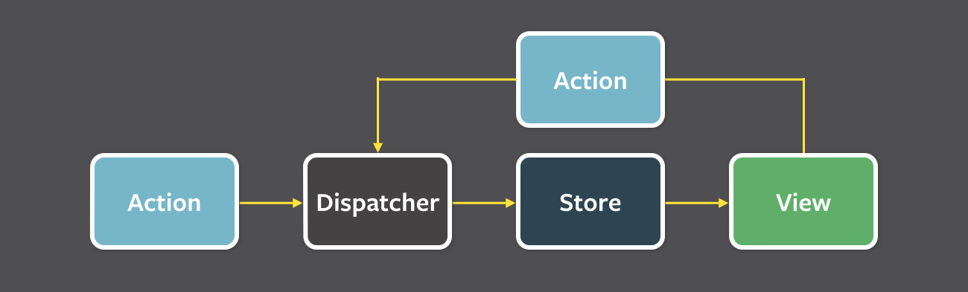
流程图

Slide 4

示例

Slide 5
什么是Redux
实现Flux思想的框架之一
参考文档：http://cn.redux.js.org/index.html

Slide 6
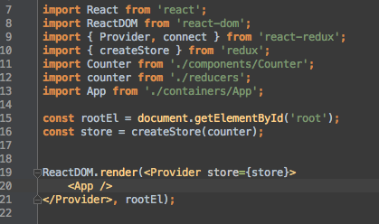
<Provider>
被<Provider>包裹后store才能
被下面的组件所用

Slide 7
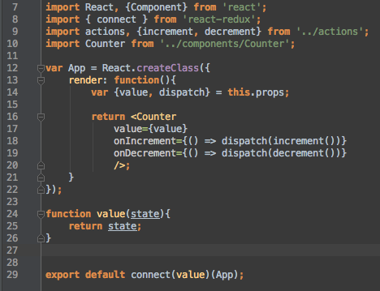
connect
链接Redux

Slide 8
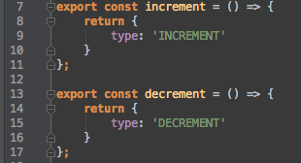
Action
Action 是把数据从应用传到 store 的有效载荷。
它是 store 数据的唯一来源。
一般来说你会通过 store.dispatch() 将 action 传到 store。

Slide 9
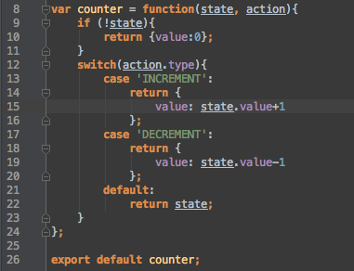
Reducer
指明应用如何更新state
reducer 就是一个纯函数，
接收旧的 state 和 action，
返回新的 state。
通过combineReducers
实现多个reducer合并

Slide 10
谢谢

